Slide 1
INDUÇÃO ELETROMAGNÉTICA
Prof. Zé Luiz

Slide 2
INDUÇÃO ELETROMAGNÉTICA
1. Fluxo Magnético (Φ)
Grandeza escalar que mede o número de linhas de indução que atravessam a área A de uma espira imersa num campo magnético
A = área em m²;
B = campo magnético em tesla (T );
Φ = fluxo magnético em weber (Wb )

Slide 3
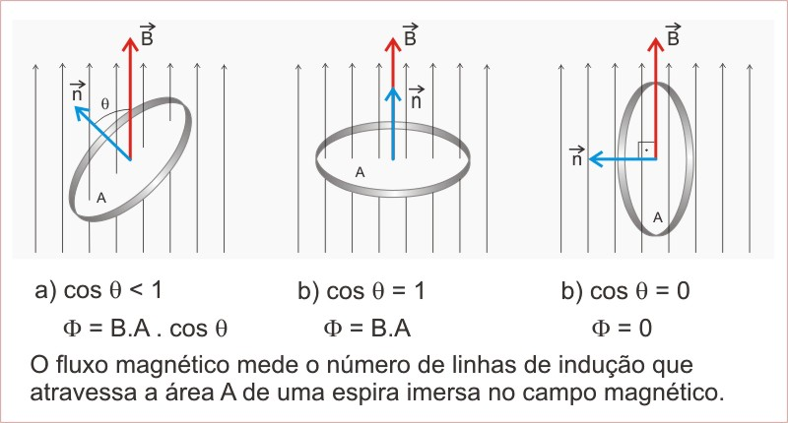
INDUÇÃO ELETROMAGNÉTICA

Slide 4
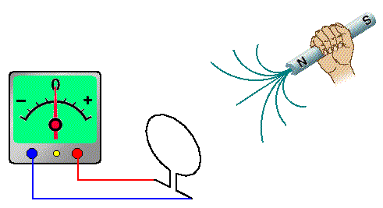
INDUÇÃO ELETROMAGNÉTICA
2. Definição : “ Conversão de energia mecânica em energia elétrica”.
Essa conversão ocorre quando há variação do fluxo magnético (Φ) através de uma ou várias espiras.
Sempre que ocorrer uma variação do fluxo magnético (Φ) através de um circuito, aparecerá nesse circuito uma DDP denominada fem induzida (ε). Se o circuito for fechado circulará por ele uma corrente elétrica induzida (i).

Slide 5
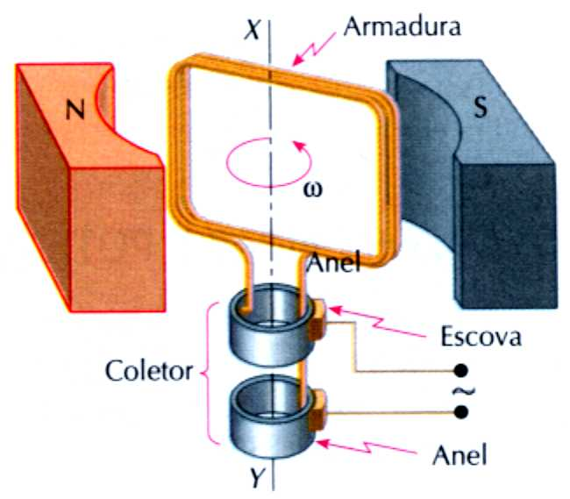
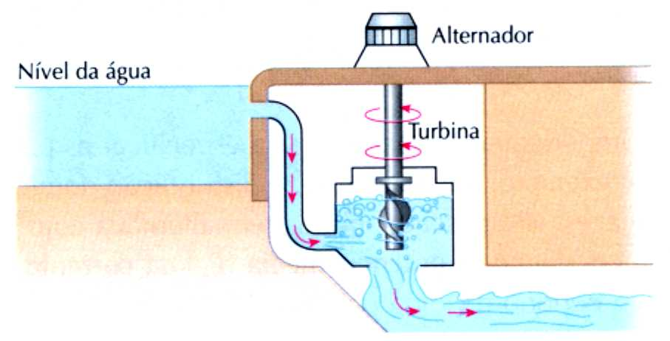
Aplicação da indução eletromagnética
O gerador de energia elétrica:

Slide 6
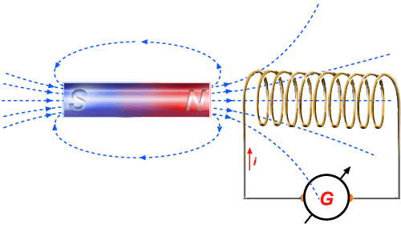
INDUÇÃO ELETROMAGNÉTICA
3. Lei de Faraday
Cálculo da fem induzida (ε) numa espira
Unidade: (V)→ volt
Para uma bobina com (n) espiras temos:

Slide 7
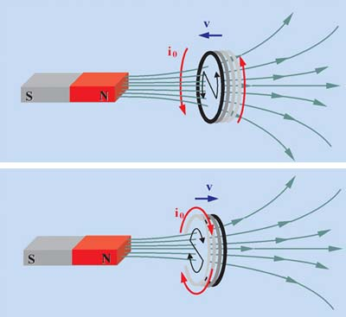
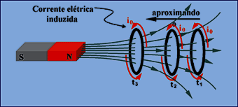
INDUÇÃO ELETROMAGNÉTICA
4. Lei de Lenz
Sentido da corrente induzida
O sentido da corrente é tal que ela sempre gera um fluxo magnético induzido (φ’) que se opõe à variação do fluxo indutor (φ).

Slide 8
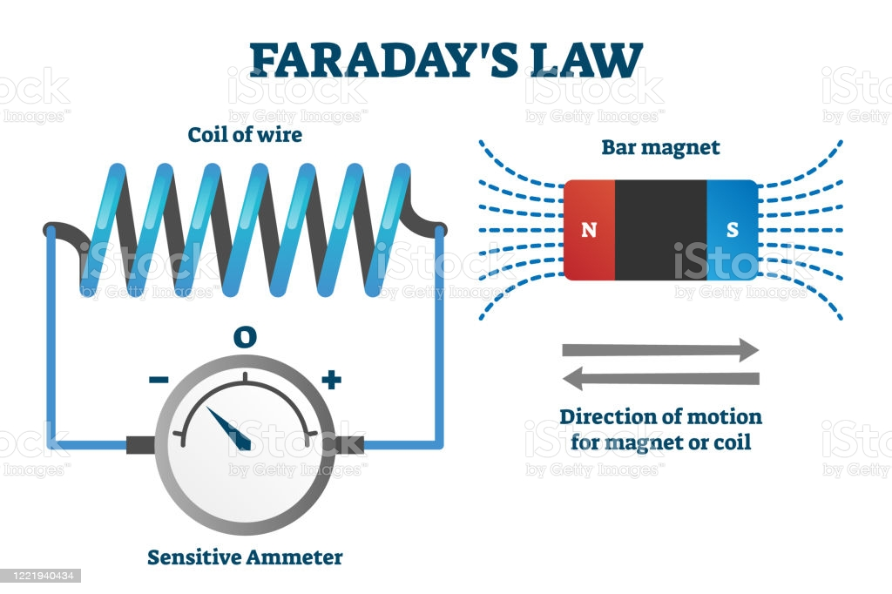
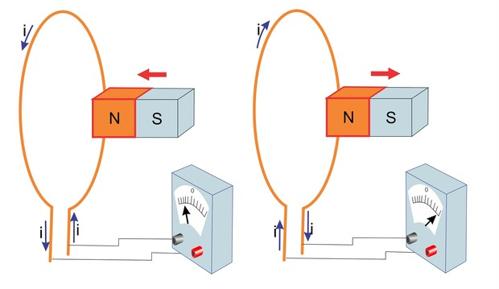
INDUÇÃO ELETROMAGNÉTICA
Na APROXIMAÇÃO ocorre Repulsão e no AFASTAMENTO ocorre Atração (Lei de Lenz).

Slide 9
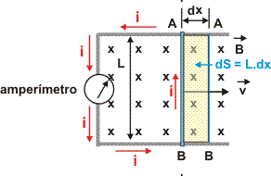
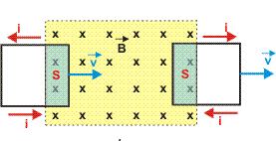
INDUÇÃO ELETROMAGNÉTICA
5. Condutor retilíneo em movimento num campo magnético uniforme
ε = B L V

Slide 10
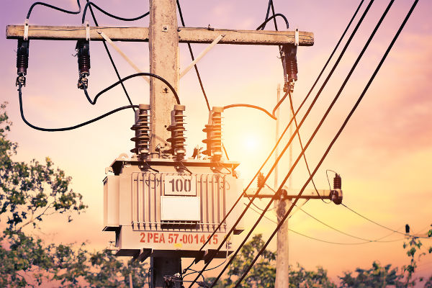
TRANSFORMADORES
A principal função dos transformadores é a de mudar o valor da tensão elétrica e da corrente elétrica, elevando-os ou diminuindo-os. Os transformadores são usados para elevar ou abaixar a tensão elétrica.

Slide 11
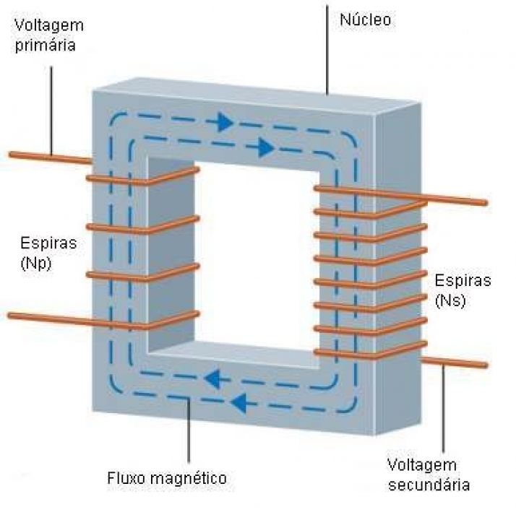
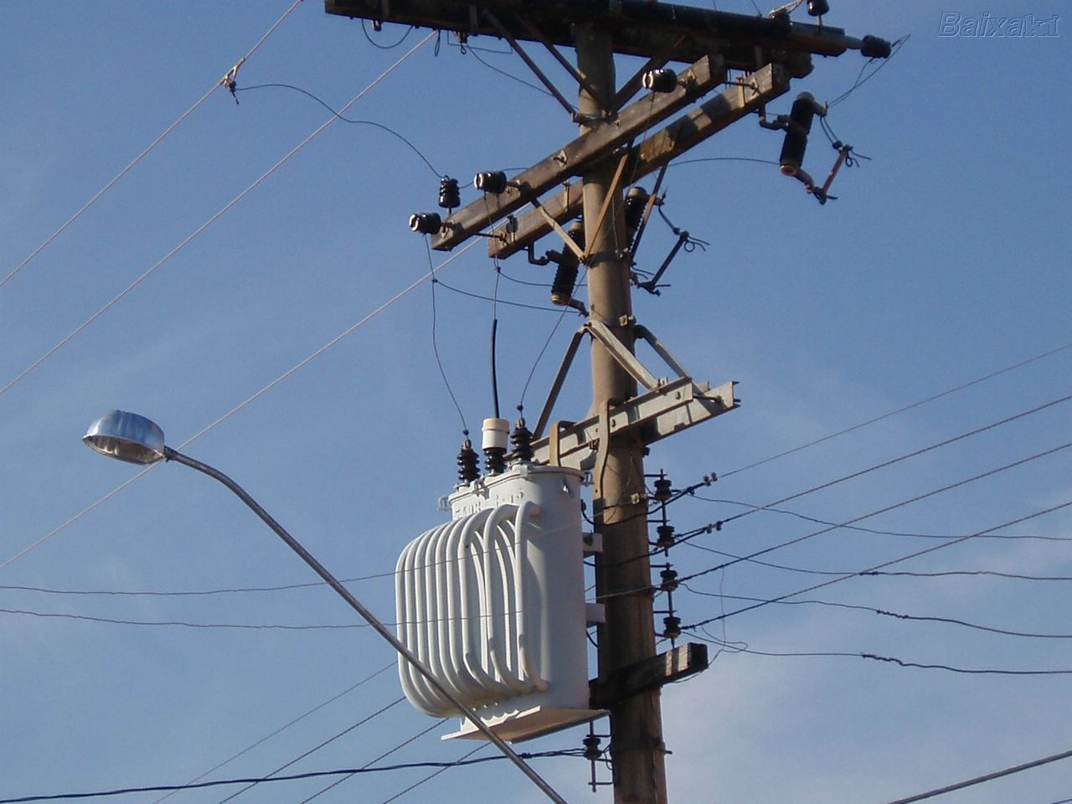
TRANSFORMADORES
I_{p}
I_{s}
U_{p}
U_{s}
A potência no primário é igual a potência no secundário (P_{p}=P_{s})

